Slide 1
Современные образовательные технологии на занятиях в начальной школе.
Подготовила учитель начальных классов ГОУ ЛНР “Садковская ОШ”
Попова Наталия Михайловна

Slide 2
"Достоинство преподавания каждого
учебного предмета зависит сколько
от личности преподавателя,
столько же и от тех учебных средств,
какими он может свободно
распоряжаться. Без них у него нет
возможности удовлетворить многим
педагогическим требованиям, как
бы не казались они ему основательными
и разумными".
В.Я. Стоюнин
Концепция модернизации российского образования выдвигает новые социальные требования к системе школьного образования. Главной задачей является необходимость повышения качества современного образования. А это ориентация образования не только на усвоение обучающимися определённой суммы знаний, но и на развитие его личности, его познавательных и созидательных способностей, на умение самостоятельно добывать знания. Общеобразовательная школа должна сформировать целостную систему универсальных знаний, умений и навыков, а также опыт самостоятельной деятельности и личной ответственности обучающихся.

Slide 3
Для реализации познавательной и творческой активности школьника в учебном процессе используются современные образовательные технологии, дающие возможность повышать качество образования, более эффективно использовать учебное время и снижать долю репродуктивной деятельности учащихся за счет снижения времени, отведенного на выполнение домашнего задания. В школе представлен широкий спектр образовательных педагогических технологий, которые применяются в учебном процессе.

Slide 4
Понятие «технология»
Педагогическая технология — это системный метод создания, применения и определения всего процесса преподавания и усвоения знаний с учетом технических и человеческих ресурсов ,их взаимодействие,ставящий своей задачей оптимизацию форм образования (ЮНЕСКО)‏
Образовательная технология — это процессная система совместной деятельности учащихся и учителя по проектированию (планированию), организации, ориентированию и корректированию образовательного процесса с целью достижения конкретного результата при обеспечении комфортных условий участникам

Slide 5
Применение современных технологий в начальной школе.

Slide 7
Технология проблемно-диалогического обучения.
Даёт прочные знания.
Стимулирует интеллектуальное развитие.
Воспитывает активную личность.
Здоровьесберегающая технология.
Технология проблемно-диалогического обучения - это сегодняшний и завтрашний день нашего образования.

Slide 8
Информационно-коммуникационные технологии
Изменение и неограниченное обогащение содержания образования, использование интегрированных курсов, доступ в ИНТЕРНЕТ.

Slide 9
Использование информационных технологий в образовательном процессе имеет следующие преимущества:
разнообразие форм учебной деятельности;
комфортность работы с материалом;
повышение мотивации обучения;
усиление наглядности урока;
эффективность усвоения материала;
оптимизация учебного процесса.

Slide 10
Проектные методы обучения
Работа по данной методике дает возможность развивать индивидуальные творческие способности учащихся, более осознанно подходить к профессиональному и социальному самоопределению.

Slide 11
Обучение в сотрудничестве (командная, групповая работа)
Сотрудничество трактуется как идея совместной развивающей деятельности взрослых и детей, Суть индивидуального подхода в том, чтобы идти не от учебного предмета, а от ребенка к предмету, идти от тех возможностей, которыми располагает ребенок, применять психолого-педагогические диагностики личности.

Slide 12
Разноуровневое обучение
У учителя появляется возможность помогать слабому, уделять внимание сильному, реализуется желание сильных учащихся быстрее и глубже продвигаться в образовании. Сильные учащиеся утверждаются в своих способностях, слабые получают возможность испытывать учебный успех, повышается уровень мотивации ученья.

Slide 13
Здоровьесберегающие технологии
Использование данных технологий позволяют равномерно во время урока распределять различные виды заданий, чередовать мыслительную деятельность с физминутками, определять время подачи сложного учебного материала, выделять время на проведение самостоятельных работ, нормативно применять ТСО, что дает положительные результаты в обучении.

Slide 15
Система инновационной оценки «Портфель достижений»
Формирование персонифицированного учета достижений ученика как инструмента педагогической поддержки социального самоопределения, определения траектории индивидуального развития личности.

Slide 18
«Кто постигает новое,
лелея старое, тот может
быть учителем". Конфуций

Slide 19
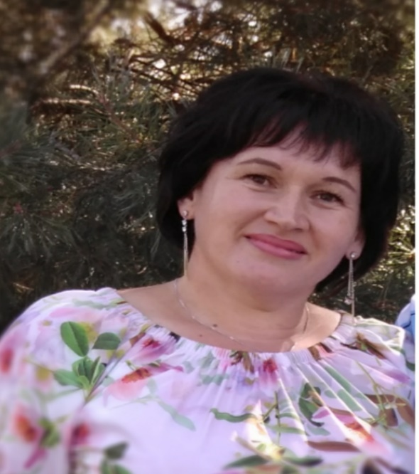
Моё кредо:М
Живу, работаю,
творю, мечтаю и
получаю от этого
колоссальное удовольствие!

Slide 20
Благодарю за внимание!

